Slide 1
ApResentação protótipos game mania
Fernando Greco

Slide 2
necessidades especificadas pela cliente no briefinG
Menos é mais, ser o mais claro e objetivo possível, ter cuidado para
excesso de elementos não confunda o usuário
Seguir alguns padrões básicos na disposição dos elementos, seguindo
técnicas de UI/UX Design.
Ser responsivo, dar prioridade ao Mobile.

Slide 3
princípios de UX, UI e Design Interativo:
Boa funcionalidade para seus usuários e que se preocupa com a sua experiência.
O cuidado na seleção dos ícones, dos textos, do posicionamento.
Dosar da forma correta a clareza, e, por meio do design, encontrar soluções que aliem clareza e leveza, pois o excesso de informações, principalmente textuais, prejudica a interface e a experiência do usuário. A responsividade quanto ao dimensionamento de telas também é um aspecto importante: mais de 80% dos acessos a internet no Brasil são realizados em celular

Slide 4
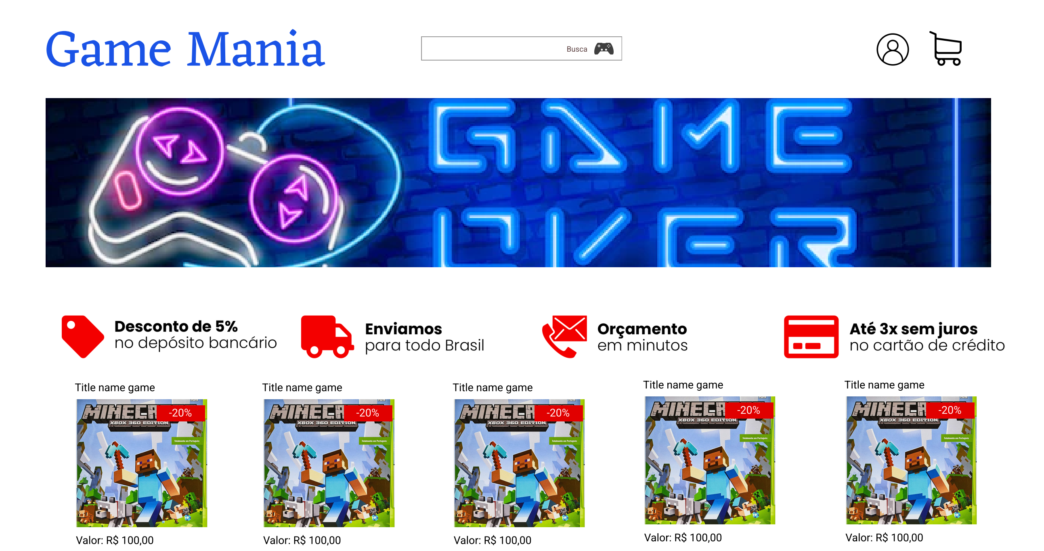

Slide 5
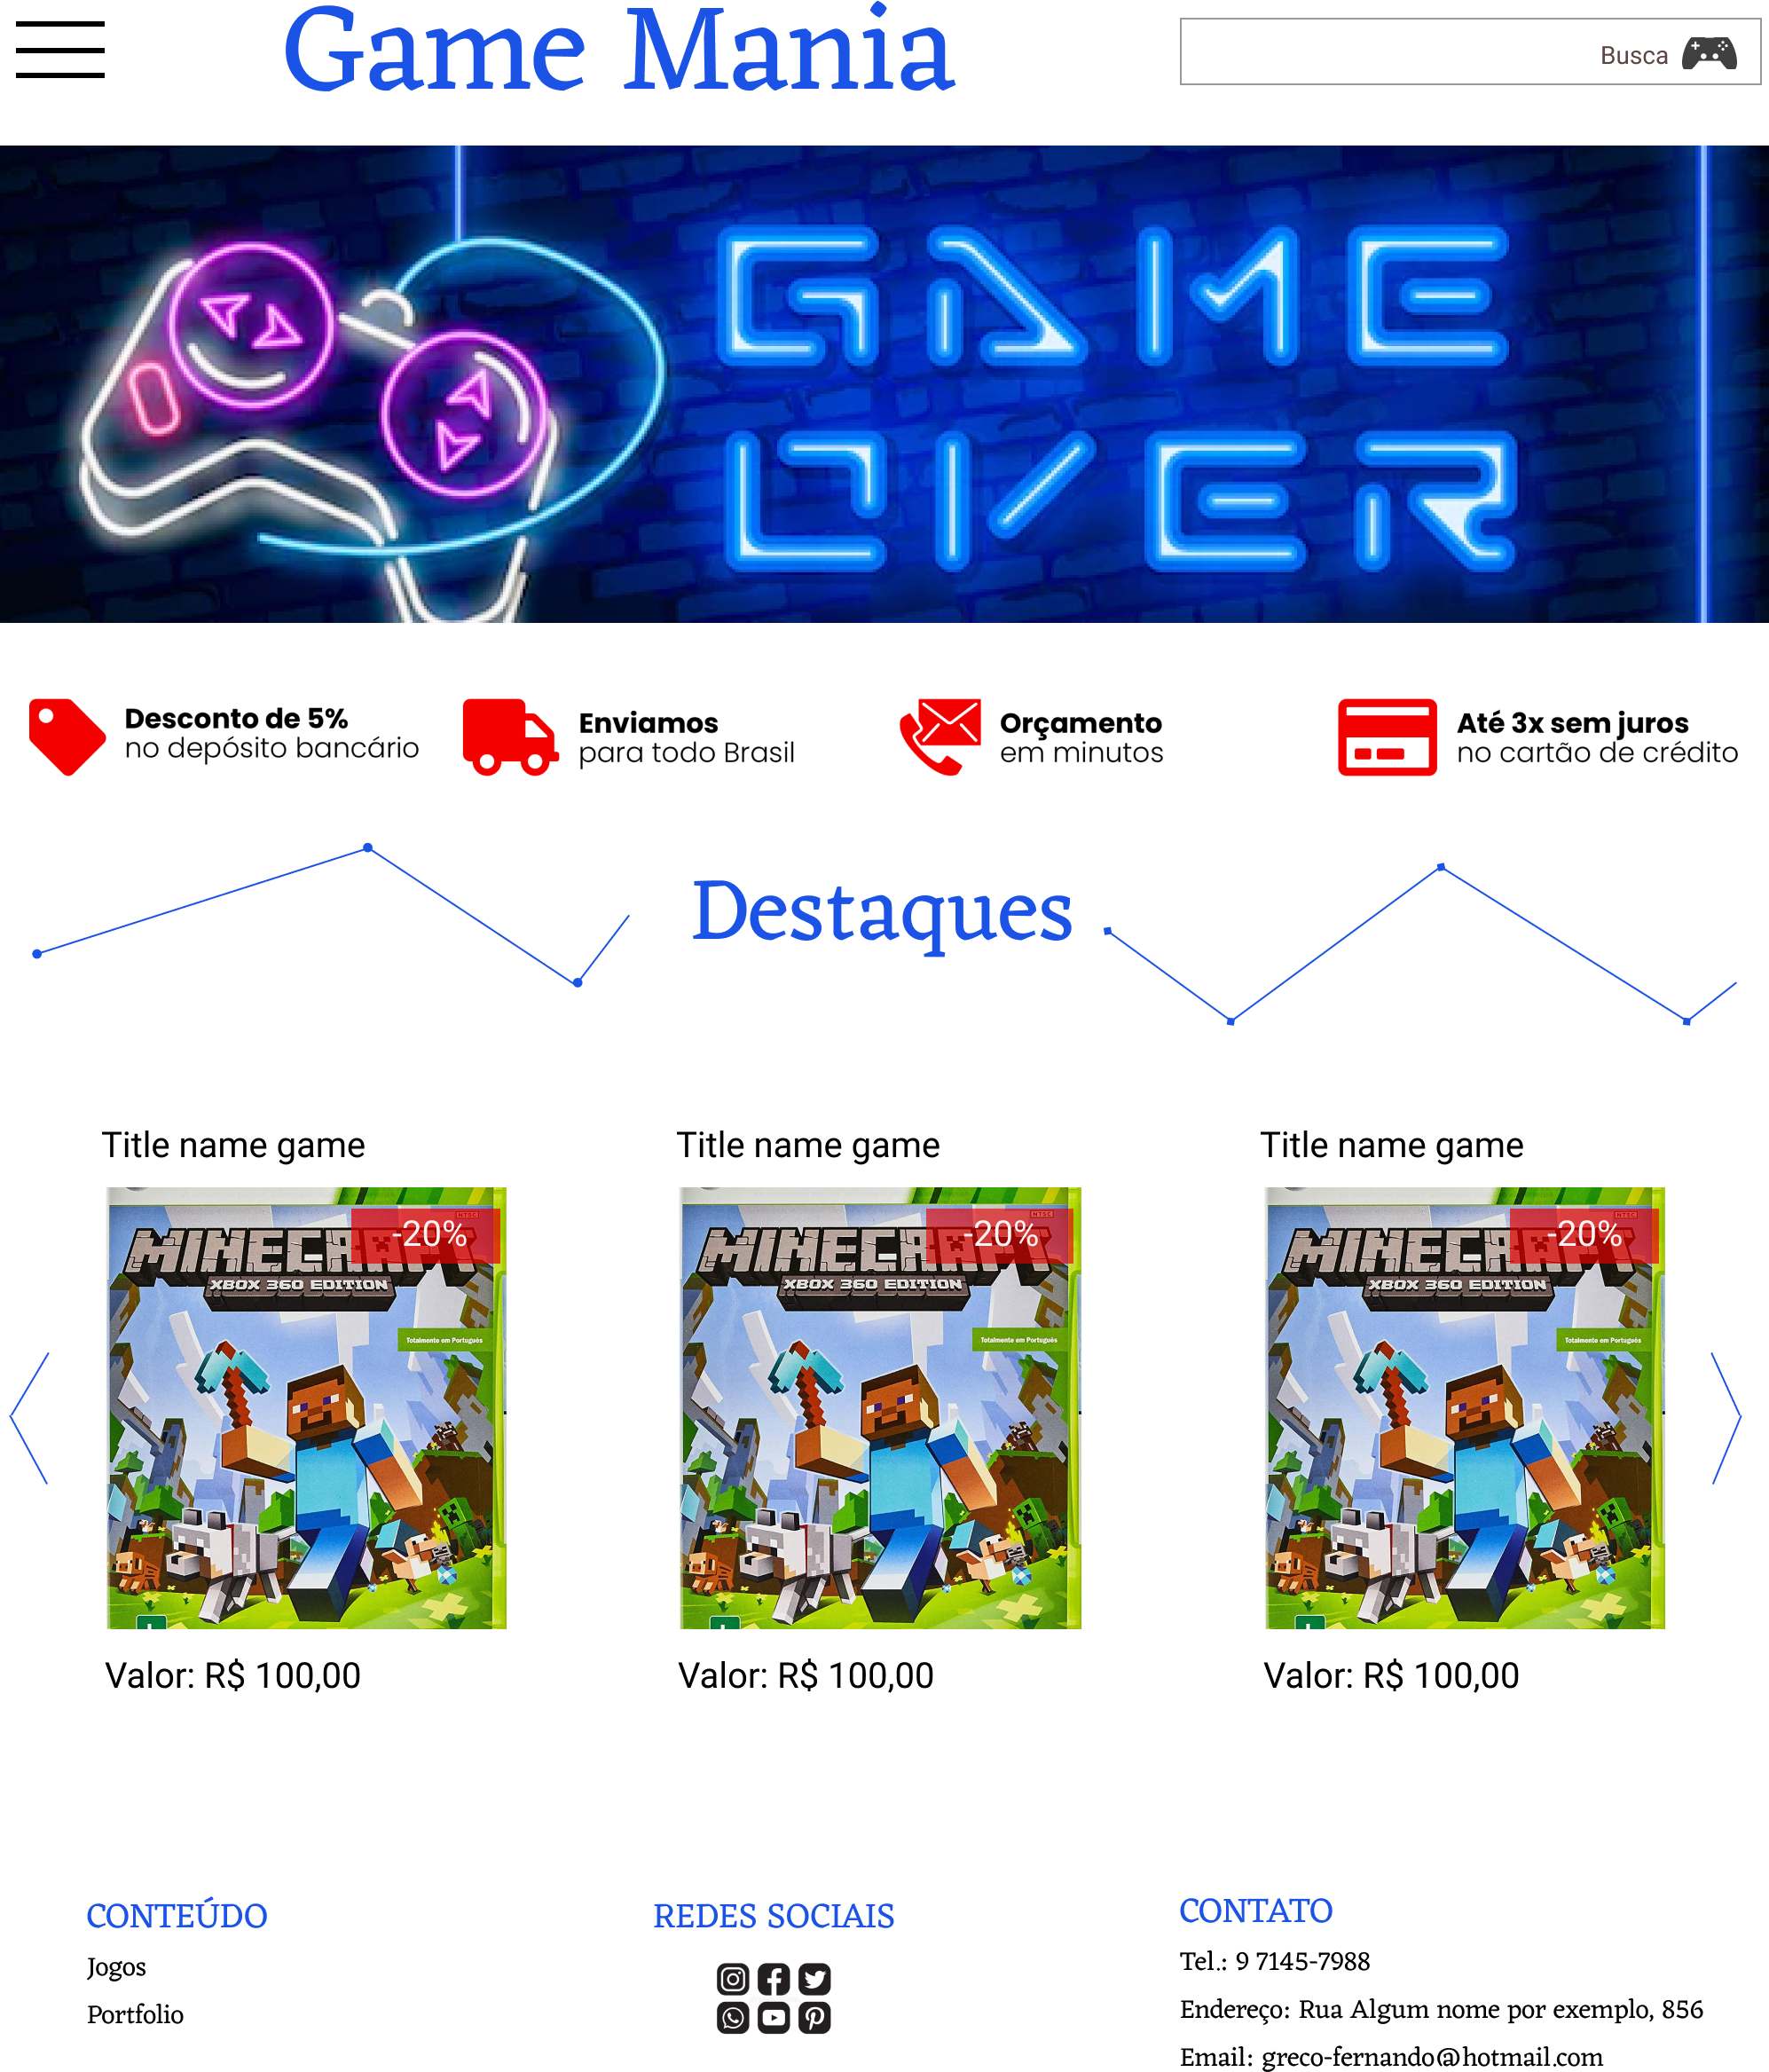

Slide 6
